Slide 1
基于人类行为时空变化特性的兴趣推荐方法
代四广 18971069436

Slide 2
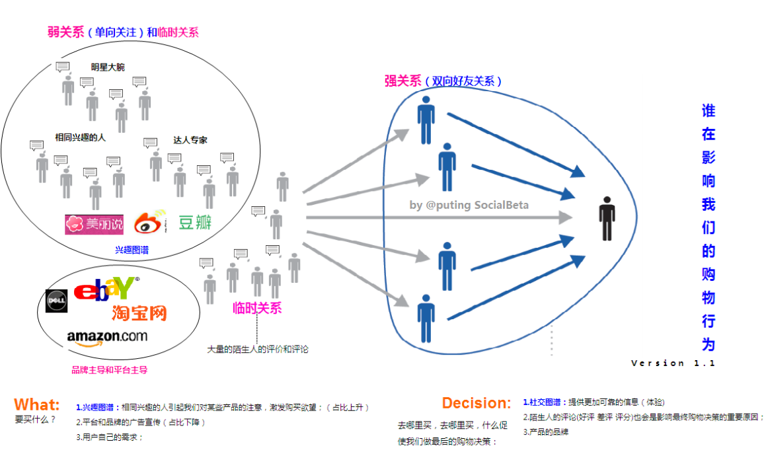

Slide 3
兴趣的衰减扩散模型与预测培养
思路一

Slide 4
研 究 现 状
1.无论是国内还是国外，对用户的兴趣研究仍处在起步阶段，对兴趣没有 统一的定义；
2.现有的都是以兴趣挖掘和兴趣预测为主，只进行了定性的研究，并未对兴趣变化进行定量研究；
3.现有研究基本上都是基于群体层面进行研究，没有研究个体兴趣的变化，不利于开展个性化推荐服务；
4.仅仅只对兴趣变化的结果进行预测和讨论，并没有探究兴趣变化的本质，是什么影响了兴趣变化，怎样影响的。
结论：
基于兴趣变化的本质，我们可以进一步地研究兴趣的培养，为用户提供个性化的推荐，使用户兴趣朝着我们希望的方向去变化，为各大网站以及广告主提供特定商品或者服务的兴趣培养方法。

Slide 5
兴 趣 的 分 类
1.兴趣的分类：个体兴趣和情境兴趣
个体兴趣：即使受到环境影响短期内也不易变化。（长期性兴趣）
情境兴趣：短期内易受环境影响而发生变化。 （短期兴趣）
2.假设：个体兴趣在短期内不发生变化
个体兴趣和情境兴趣共同构成了人的兴趣，表现出，兴趣随时间和空间变化的特性，而根据我们前面的分类以及个体兴趣和情境兴趣的特点知道，这里实际变化的是情境兴趣部分。
所以，我们认为个体兴趣在短期内是不会发生变化的。变化的只是情境兴趣。而引起情境兴趣变化的原因主要有：自身属性，达人的影响，朋友的影响，广告的影响等。
3.两种兴趣之间的关系
两种兴趣之间的关系并不是独立的，而是相互联系的。
我们的目的：使情境兴趣向个体兴趣转化（即兴趣的培养）（某些时候也需要减缓情境兴趣的衰减）。

Slide 6
兴趣的衰减扩散模型的建立

Slide 7
模型提出的理论依据：艾宾浩斯遗忘曲线
遗忘曲线是由德国心理学家艾宾浩斯(H.Ebbinghaus)研究发现，人体大脑对新事物遗忘的循序渐进的直观描述，人们可以从遗忘曲线中掌握遗忘规律并加以利用，从而提升自我记忆能力。该曲线对现在学习研究界已产生重大影响。
德国心理学家艾宾浩斯(H.Ebbinghaus）研究发现，遗忘在学习之后立即开始，而且遗忘的进程并不是均匀的。最初遗忘速度很快，以后逐渐缓慢。他认为"保持和遗忘是时间的函数"，他用无意义音节（由若干音节字母组成、能够读出、但无内容意义即不是词的音节）作记忆材料，用节省法计算保持和遗忘的数量。并根据他的实验结果绘成描述遗忘进程的曲线，即著名的艾宾浩斯记忆遗忘曲线。

Slide 8
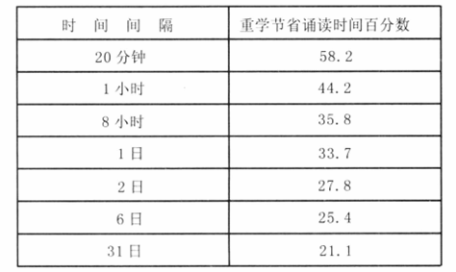
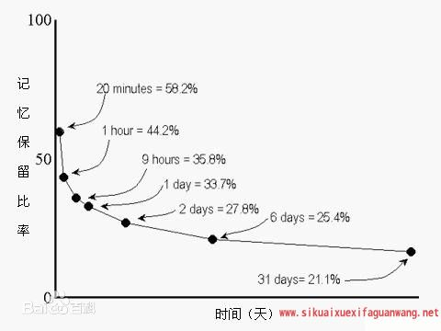
ti=[0 0.01 0.04 0.3 1 2 6 31]
yi=[100 58.2 44.2 35.8 33.7 27.8 25.4 21.2]

Slide 9
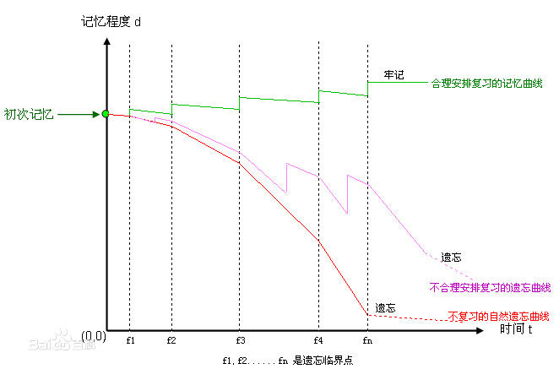

Slide 10
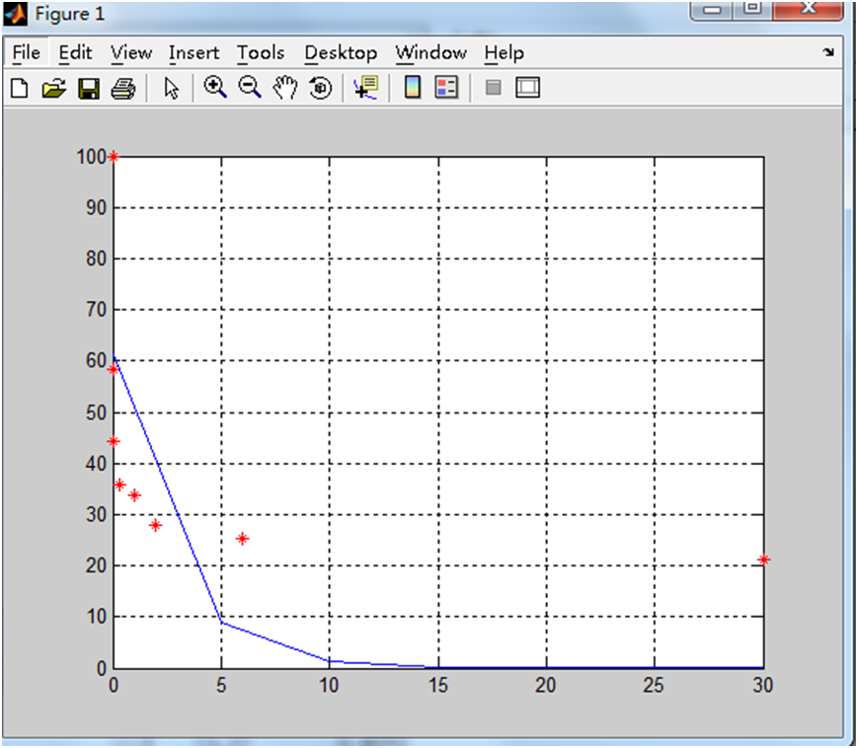

实验一（1）
对应的模型：
数据：
艾宾浩斯数据

Slide 11
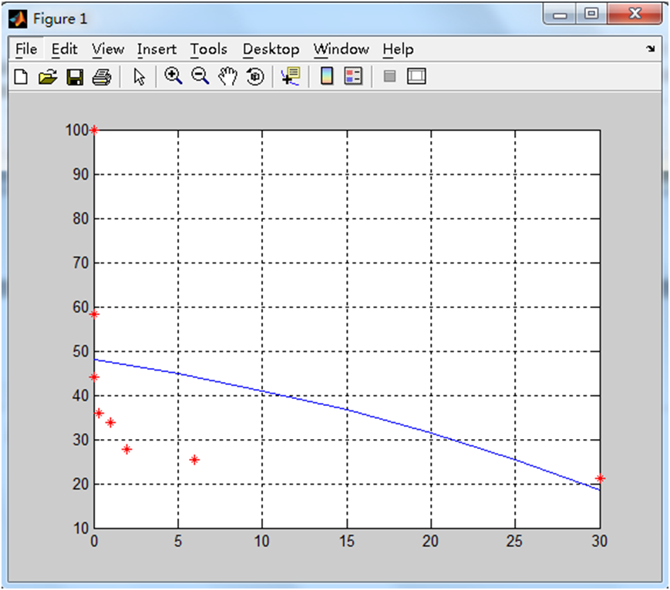
实验一（2）
结论：用这个模型来拟合前面的数据是不正确的。因为遗忘/记忆测试只存在情境兴趣，不存在个体兴趣

Slide 12
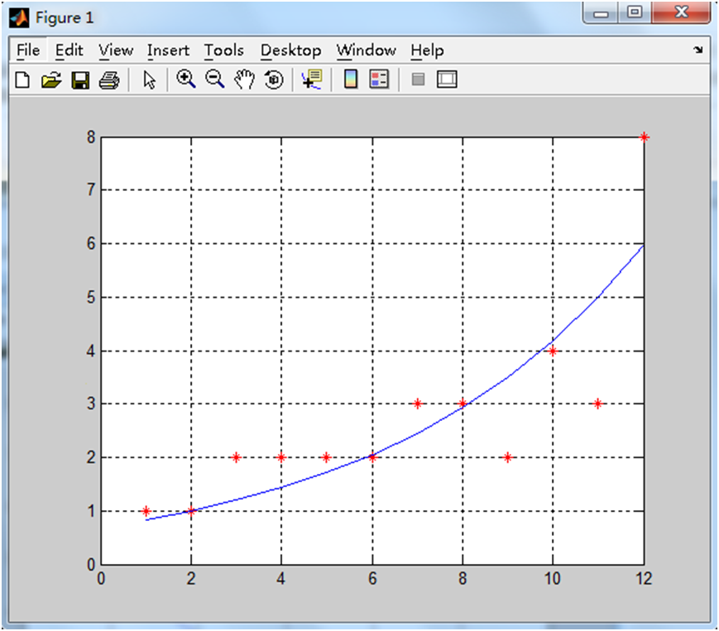
实验二（1）
数据集：我自己的2013年1月到2013年12月的购买记录（话费购买记录）（以月为时间间隔单位）
对应的模型：

Slide 13
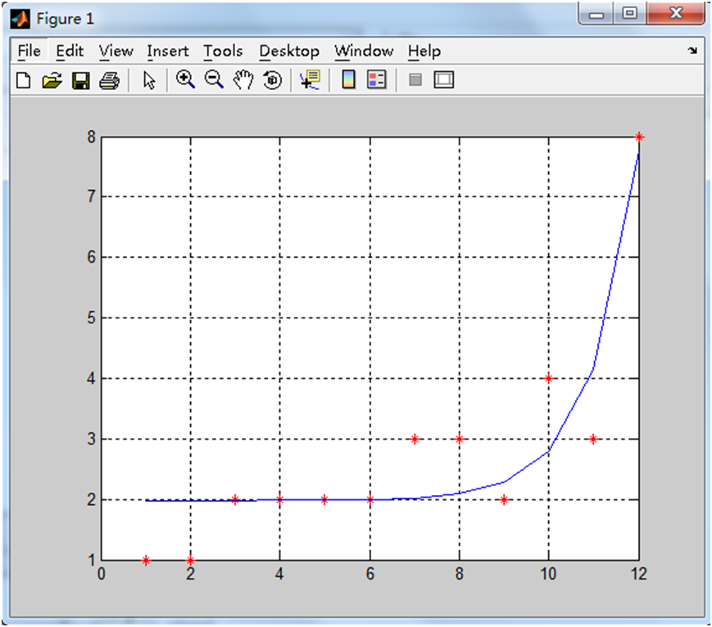
实验二（2）
数据集：我自己的2013年1月到2013年12月的购买记录（话费购买记录）（以月为时间间隔单位）

Slide 14
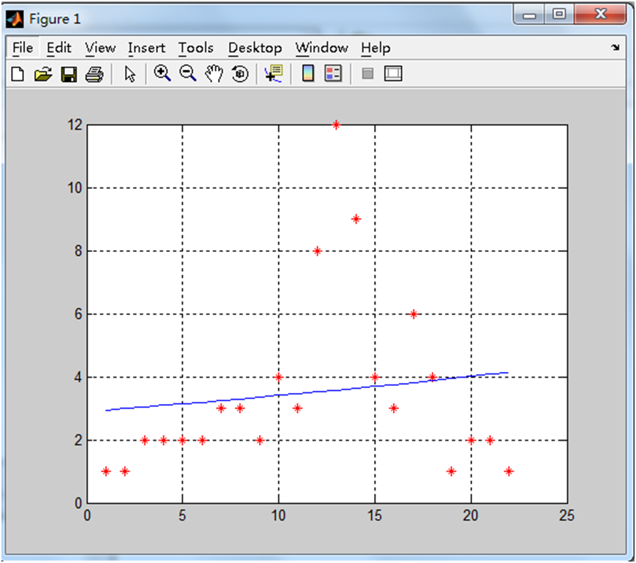
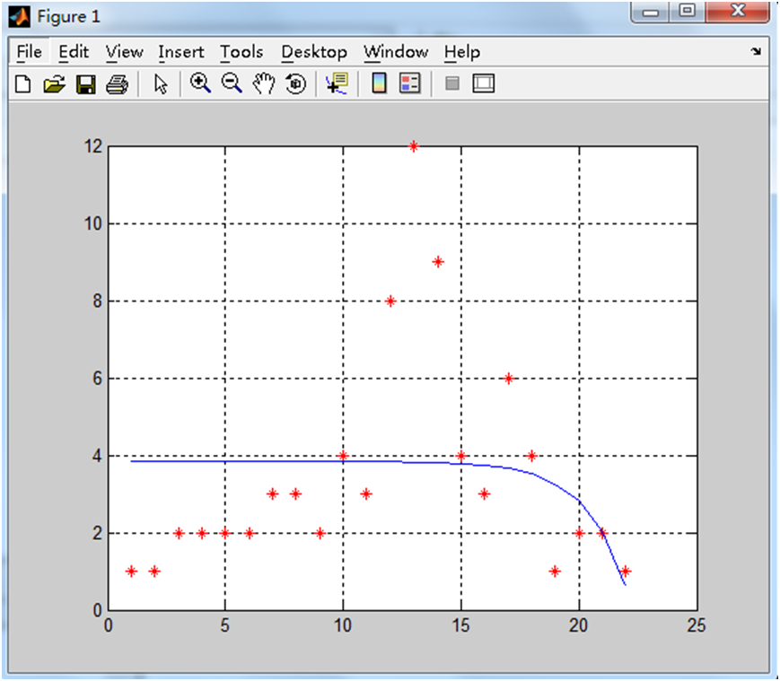

实验二（3）
数据集：我自己的2013年1月到2014年10月的购买记录（话费购买记录）（以月为时间间隔单位）
对应的模型：
结论：该拟合方法不正确，需要分段拟合，是否符合正态分布呢？

Slide 15
实验分析(1)
数据集：我自己的2013年1月到2014年10月的购买记录（话费购买记录）（以月为时间间隔单位）
猜想：
兴趣开始趋于常数C，
随后会逐渐增加，当增加到一定程度（最高点:12）之后又会逐渐下降，下降到某一个常数（和开始的常数接近），
经过实验可以看到这个常数接近我们拟合出来的个体兴趣值1.9520
结论：该拟合方法不正确，需要分段拟合，是否符合正态分布呢？

Slide 16
实验分析(2)
1.计算从常数C增加到最高点中间的某个平衡点需要的时间代价和广告投入代价（这里的平衡点选择4）
2.计算从这个平衡点增加到最高点所需要的时间代价和广告投入代价。
3.理论依据：金字塔原则
如果是设计广告投入，想刺激顾客消费，想将顾客的情境兴趣度刺激到最大值，那么需要投入的时间和广告费用最多；而如果刺激到平衡
点，那么需要投入的时间和广告费用最少，效果最好（投入产出比最高）。【投放时间和投放剂量问题】

Slide 17
实验分析(3)
某些特殊情况：
1.兴趣从无到有，逐渐增加
例子：
从结婚-怀孕-有孩子，兴趣变化轨迹：婚嫁用品-孕妇产品-婴幼儿用品
从无车到有车会增加对车品类目的兴趣
2.兴趣从有到无，逐渐减少甚至消失
例子：
某人之前在学校做数据挖掘方面的研究，所以她具有“数据挖掘”方面的兴
趣，但是，毕业后从事的不再是数据挖掘相关的工作，她对数据挖掘相关内
容关注度逐渐减少，甚至消失。

Slide 18
实验结论
结论1：个体兴趣是长期存在的，可能表现出【个体兴趣+情境兴趣增加
（实际是情境兴趣增加了），也可能表现出个体兴趣+情境兴趣减少（实际是
情境兴趣减少了）。并且会趋于一个稳定值C（个体兴趣）
结论2：情境兴趣从无到有，逐渐增加到某个值后趋于稳定，表示情境兴趣
转变为个体兴趣（有孩子后会，长期关注儿童用品）
结论3：兴趣值从无到有，再从有到无之后，表示该兴趣是情境兴趣，并且
是不可能转化为个体兴趣的，是不是无需培养呢？（比如：对婚庆用品的兴趣）

Slide 19
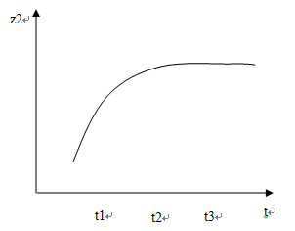
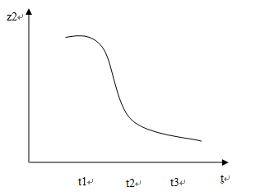
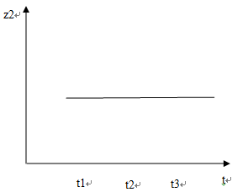
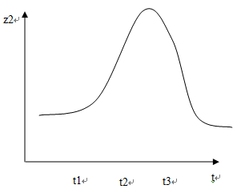
探索更多实验
（可能出现的波形）

Slide 20
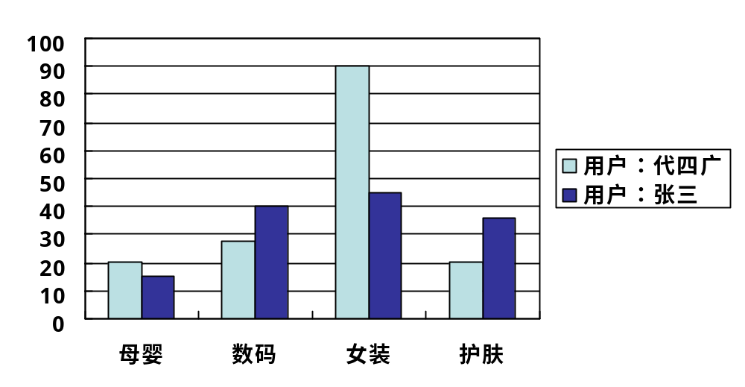
实验分析(4)
建立个体兴趣直方图 （个体兴趣特征向量）：
能较好地描述某个个体的兴趣分布，对于跨系统推荐非常有用。
淘宝平台得出的用户兴趣直方图

Slide 21
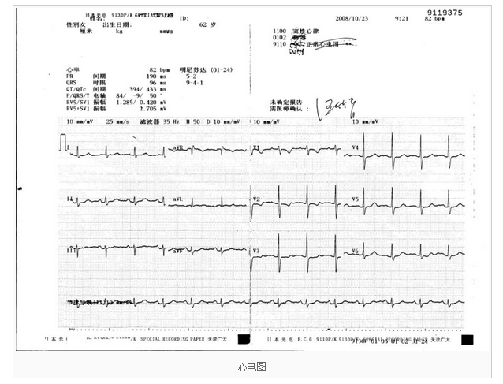
其图形主要包括：P波、P-R间期、QRS波、ST段、T波、Q-T间期，代表了心脏收缩和舒张的不同阶段，其波形的宽窄、高低、频率、形态各有正常的范围，其中部分导联出现异常波型或数据超过正常范围的心电图为异常心电图。

Slide 22
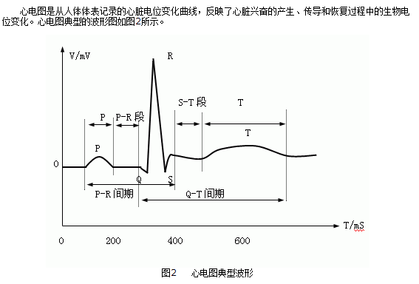

Slide 23
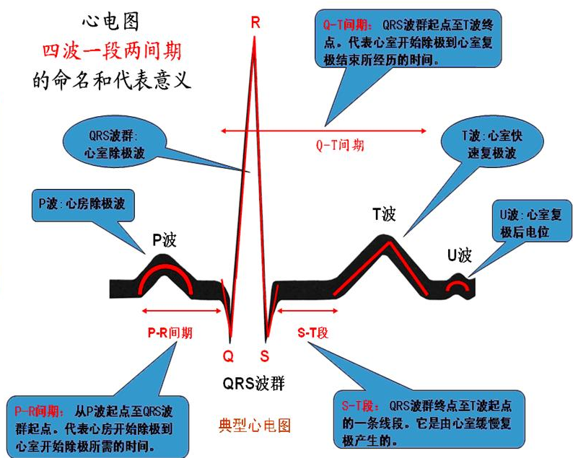

Slide 24
探索更多实验
（可能出现的波形）

Slide 25
基本思路
1.直接通过用户数据绘制兴趣波形图
2.观察和讨论会出现几种波形
3.每种波形代表什么意义（描述兴趣的不同表现）
4. 每种波形又有几个值需要讨论（波形跨越的时间；波峰；波谷）
6.波形是否会重复出现（周期性）
7.两个用户波形图相似度比较（是同样时间进行比较；还是需要错开时间进行比较）

Slide 26
思路二
跨系统的兴趣推荐方法

Slide 27
跨系统推荐的优点
1.对用户兴趣特征提取更加全面
例如：某用户习惯在淘宝购买服装，在京东购买电器，在亚马逊购买图书。淘宝，京东，亚马逊我们认为是不同的空间，如果只提取单一空间（如：淘宝）上用户的购买行为，则我们认为顾客只喜欢在网络上购买服装，而事实上，顾客还喜欢购买电器和图书，只是在淘宝这一个空间上未能反映出来。所以跨空间跨系统的用户兴趣特征提取和推荐就非常有必要。
2.解决了冷启动、数据稀疏性以及推荐精度低等问题
比如上面提到的顾客第一次登陆唯品会这个空间/平台。我们该为顾客推荐什么呢，基于我们上面从其他三个平台提取到的用户兴趣特征，我们会为顾客推荐服装、电器以及图书三个类目的产品。【基于内容的推荐】推荐精度更高，顾客满意度更高。

Slide 28
跨系统推荐的优点
3.通过用户兴趣相关性解决推荐的新颖性问题
比如用户A和用户B的兴趣相似度为90%，而根据数据挖掘和统计知道A对某产品P的兴趣为50%，而B没有购买过/对产品B没有表现出过有兴趣，那么可以向B推荐产品P。B会惊喜地发现系统推荐给他的产品P自己非常感兴趣甚至会购买。【因为我们认为AB兴趣相似度高，A喜欢的东西B也会喜欢】
4.解决了数据冗余问题

Slide 29
实验设想
1.数据来源
数据来源于100个用户6个月内分别在淘宝、京东、亚马逊、美丽说以及拍拍等5个平台上的购买记录。这5个平台都是中国最流行的网购平台，用户群占……。
其中users文件记录了用户身份证号、用户ID、用户性别、用户年龄以及用户职业等用户个人信息；buyings文件记录了交易记录、交易金额以及时间戳等交易属性信息；U-B文件记录了用户身份证号、交易记录、交易金额以及时间戳等数据，是users文件和购买记录文件的关联文件，也是本次实验所使用的核心数据文件。
需要解决的问题：因为100个用户在每个平台的ID均不同，为了各个平台的统一，我们引入用户身份证将不同平台的相同用户对应起来，即实现用户统一身份认证，在此为了保护用户的个人隐私，将身份证号用UID（代表用户跨平台的统一身份）代替，UID具有唯一性。
部分数据如下表表1（users表），表2(buyings表)，表3(U-B表)所示。（略）

Slide 30
实验设想
缺点：
由于各个电商网站处于保护用户隐私等目的，对外开放用户数据的程度不高，目前大多数的推荐技术的验证多以小规模的公认测试数据为主，但是都是单网络或者单平台的数据集，而不是跨系统的多网络多平台数据。同样的，我们选取的5个平台都没有开放的数据集以供研究，所以目前没有相关的数据集被应用在推荐系统的研究中，本文是第一次作出这样的尝试，用的是人工提取数据的方法。
（1）存在数据不具有普遍性的缺点
数据提取人群分布：大学生；社会人士等，由于数据只采集了100个人的历史数据，所以数据量偏小，可能存在数据不具有普遍性的缺点。
（2）存在人工提取数据非常费时费力
所有数据均为人工提取和采集，非常费时费力，并且容易出错。随着数据量的增大，人工提取数据不现实。

Slide 31
实验设想
2.数据预处理
在本实验中，将购买商品的类别视为用户潜在的兴趣类型，即若用户观购买了很多母婴类别下的商品，可以视为用户具有母婴这一兴趣，且用户购买母婴对应的商品实例的次数越多，则表示该用户对母婴兴趣的兴趣权重值越大。因此，在实验开始前需要把数据集中购买的类别转化成用户的兴趣，并通过用户在users文件、buyings文件和U-B文件中的购买信息数据构建用户初始兴趣图谱。
需要解决的问题：淘宝、京东、拍拍、美丽说以及亚马逊的商品类目不一致，本试验中，将淘宝、京东、拍拍以及美丽说这四个平台的类目按照一定规则映射到与亚马逊的类目一致。
购买商品类型按照亚马逊类目进行分类，被划分为13个类别，分别是Action、Adventure、Animation、Children's、Comedy、Crime、Documentary、Drama、Fantasy、Film-Noir、Horror、Musical、Mystery、Romance、Sci-Fi、Thriller、War和Western。

Slide 32
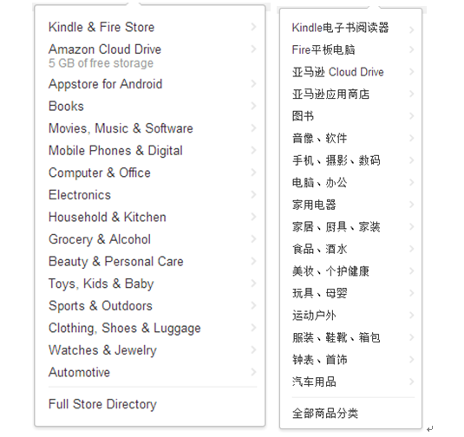

Slide 33
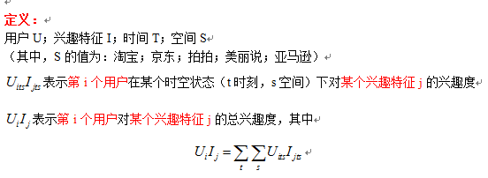

实验设想
3.构建用户初始兴趣图谱
这里的兴趣度由用户的购买数量表示。

Slide 34
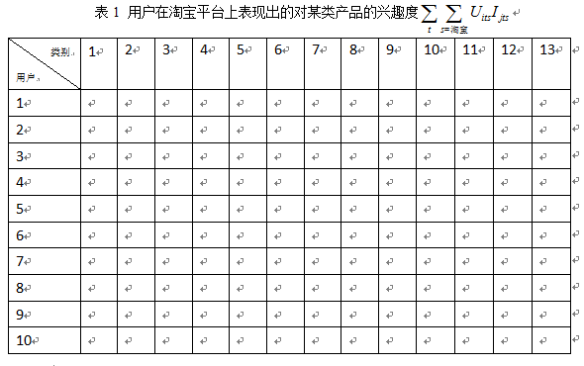

实验设想
3.构建用户初始兴趣图谱

Slide 35
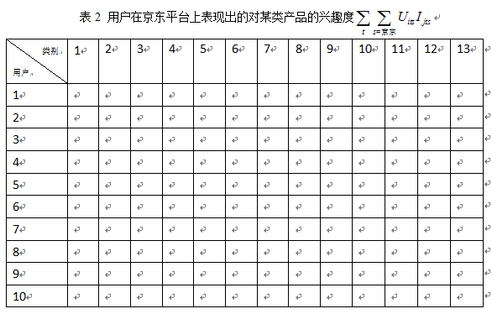

实验设想
3.构建用户初始兴趣图谱

Slide 36
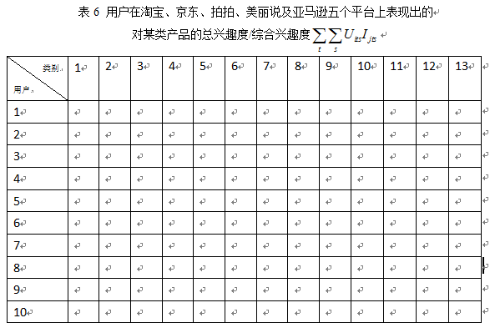
实验设想
3.构建用户初始兴趣图谱

Slide 37
实验设想
4.划分训练集和测试集
将实验的数据集划分为训练集和测试集，这两个集合之间没有交集，但他们的并集包含了实验数据集中用户和兴趣的所有链接。随机选取数据集中的50%作为训练集，剩余50%作为测试集。

Slide 38
实验结果
5.兴趣的预测
（1）基于内容的方法
（2）基于用户相似度（即协同过滤方法）
（3）基于内容和基于用户相似度结合的方法
（4）提出基于时空变换特性的方法（使用建立的模型迭代求解）。

Slide 39
实验结果
6. 预测结果比较分析（这里只使用基于内容的方法）
（1）使用基于内容的方法进行比较实验：
      基于内容的方法只使用淘宝平台数据进行兴趣推荐；
      基于内容的方法只使用京东平台数据进行兴趣推荐；
      基于内容的方法只使用拍拍平台数据进行兴趣推荐；
      基于内容的方法只使用美丽说平台数据进行兴趣推荐；
      基于内容的方法只使用亚马逊平台数据进行兴趣推荐；
      基于内容的方法综合使用淘宝、京东、拍拍、美丽说以及亚马逊五个平台的数据进行兴趣推荐；
说明：这里不考虑基于用户相似度（即协同过滤方法），只考虑基于物品/类目相似度，原因是购买行为属于个性化行为，不是社会化行为，不是说大家都买什么我就跟着买什么，而是我个人需要什么就买什么，所以用基于物品相似度推荐用户过去感兴趣的物品。

Slide 40
实验结果
6. 预测结果比较分析（这里只使用基于内容的方法）
（1）使用基于内容的方法进行比较实验：
      基于内容的方法只使用淘宝平台数据进行兴趣推荐；
      基于内容的方法只使用京东平台数据进行兴趣推荐；
      基于内容的方法只使用拍拍平台数据进行兴趣推荐；
      基于内容的方法只使用美丽说平台数据进行兴趣推荐；
      基于内容的方法只使用亚马逊平台数据进行兴趣推荐；
      基于内容的方法综合使用淘宝、京东、拍拍、美丽说以及亚马逊五个平台的数据进行兴趣推荐；
说明：这里不考虑基于用户相似度（即协同过滤方法），只考虑基于物品/类目相似度，原因是购买行为属于个性化行为，不是社会化行为，不是说大家都买什么我就跟着买什么，而是我个人需要什么就买什么，所以用基于物品相似度推荐用户过去感兴趣的物品。

Slide 41
实验结果
6. 预测结果比较分析
（2）使用基于时空变换特性的方法进行比较实验：
      基于时空变换特性的方法只使用淘宝平台数据进行兴趣推荐；
      基于时空变换特性的方法只使用京东平台数据进行兴趣推荐；
      基于时空变换特性的方法只使用拍拍平台数据进行兴趣推荐；
      基于时空变换特性的方法只使用美丽说平台数据进行兴趣推荐；
      基于时空变换特性的方法只使用亚马逊平台数据进行兴趣推荐；
      基于时空变换特性的方法综合使用淘宝、京东、拍拍、美丽说以及亚马逊五个平台的数据进行兴趣推荐；

Slide 42
实验结论
结论：
1.跨系统提取的用户兴趣信息更加的全面
2.一定程度上解决了冷启动以及数据稀疏性等问题
3. 提高了推荐的精准度，新颖性等用户满意度更高（用评价
指标来说明问题）

Slide 43

Notes:
Wisdom is my choice, What’s yours?

